Slide 1
BVKP0222 Technologie přípravy pokrmů II
Mgr. Kamila Kroupová

Slide 2
Cíle předmětu
Cílem je seznámit studenty se základními pojmy z oblasti dietologie a objasnit historický vývoj dietního systému až po současnost.
Seznámit studenty s rozdělením diet podle technologických základů a podle základních charakteristik s důrazem na získání znalostí a dovedností naplánovat a normovat jídelníček pro základní, speciální šetřící diety,
Popsat technologické postupy pokrmů pro jednotlivé diety, připravit dietní pokrmy pro skupinu šetřících, diabetických, racionálních a speciálních diet.
Naučit studenty dodržovat výběr vhodných a nevhodných potravin nebo technologických úprav podle typu připravované diety.

Slide 3
Osnova
Studenti se seznámí se s technologií přípravy polévek, příloh, mas, bezmasých pokrmů, moučníků a dezertů, výrobků studené kuchyně i s ohledem výběru potravin pro dietní stravování včetně využití modulárních dietetik.
Zařazení krátkého workshopu na dané téma podle možností učitele:
- ovocné a zeleninové šťávy
klíčení
kvašení (pickles, kimchi, kysané zelí)
probiotické potraviny (jogurt, kefír, acidofilní mléka, miso, tempeh)
entomofagie – využití hmyzu jako potraviny
- lisování panenských olejů

Slide 4
Povinná literatura
KAPOUNOVÁ, Zlata, Anna PACKOVÁ, Jana PETROVÁ, Jana SPÁČILOVÁ, Alena STROSSEROVÁ a Sylva ŠMÍDOVÁ. Diety ve školních jídelnách - Manuál k zavedení dietního stravování do školních jídelen.

Slide 5
Doporučená literatura
KOHOUT, Pavel a Jaroslava PAVLÍČKOVÁ. Celiakie : víte si rady s bezlepkovou dietou? 1., přeprac. vyd. Praha: Forsapi, 2010. 129 s. ISBN 9788087250099.
ILLKOVÁ, Olga. technologie přípravy pokrmů. 1.vydání. Slavkov: Rozrazil, 1995. ISBN 80-85382-13-X.
neurčeno
BALÍKOVÁ, Marieta. Receptury dětských pokrmů pro kojence, batolata, předškolní a školní děti. 1. vydání. Praha: Společnost pro výživu, z. s., 2018. 255, [4]. ISBN 9788090665910.
KOHOUT, Pavel, Petr KESSLER a Lucie RŮŽIČKOVÁ. Dieta při antikoagulační léčbě. 1. vyd. Praha: Forsapi, 2007. 59 s. ISBN 9788090382015.
LUKÁŠ, Karel a Jiřina ŠATROVÁ. Dieta při ulcerózní kolitidě a Crohnově nemoci. 1. vyd. Praha: Triton, 2004. 87 s. ISBN 807254473X.
WAGNER, Petr a Eva PATLEJCHOVÁ. Dieta při cukrovce. Vyd. 2. Praha: Triton, 2003. 135 s. ISBN 807254408X.
HAVLOVÁ, Vladimíra a Petr WOHL. Dieta při chronické zácpě : 119 receptů. 1. vyd. Praha: Vyšehrad, 2003. 71 s. ISBN 8070216328.
MAREČKOVÁ, Olga, Eva PATLEJCHOVÁ a Markéta HOVORKOVÁ. Dieta při vleklém onemocnění slinivky břišní. Vydání 2. Praha: TRITON, 2003. 75 stran. ISBN 8072544128.
KREKULOVÁ, Laura a Vratislav ŘEHÁK. Dieta při onemocněních jater, žlučníku a žlučových cest. Vyd. 2. V Praze: Triton, 2002. 67 s. ISBN 8072542958.
VYZULA, Rostislav. Výživa při onkologickém onemocnění. 2001. vyd. Praha: Galén, 2001.
KUŽELA, Lubomír a Eva PATLEJCHOVÁ. Dieta při hypertenzi. Vydání 1. Praha: TRITON, 1999. 76 stran. ISBN 807254019X.

Slide 6
Rozvrh: ST 15:00 –16:40
Přednášky budou probíhat vždy ve středu - únor, březen a duben, poslední přednáška bude 5. 4. 2023
Závěrečný test - 19. 4. 2023
Opravný termín - 26. 4. 2023
Praktická cvičení proběhnou v květnu - rozdělení do skupin:
skupina - 12. a 13. 5. 2023
2. skupina - 19. a 20. 5. 2023
S sebou:
- pracovní oblečení (plášť, kalhoty bílé, tričko)
- pracovní obuv – pohodlné, ne pantofle
- bez ozdob, nehty nelakované – jinak rukavice,
gumička na vlasy
- psací potřeby
- 400,- Kč (300 – přeplatek z I.semestru)
- svačina, pití, krabička na jídlo
- platný zdravotní průkaz

Slide 7
Metody hodnocení: kolokvium - písemný test

Slide 8
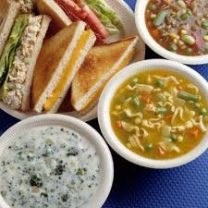
Nemocniční diety
Každá nemocniční dieta má své číselné označení, svůj název a je charakteristická svým složením nebo konzistencí.

Slide 9
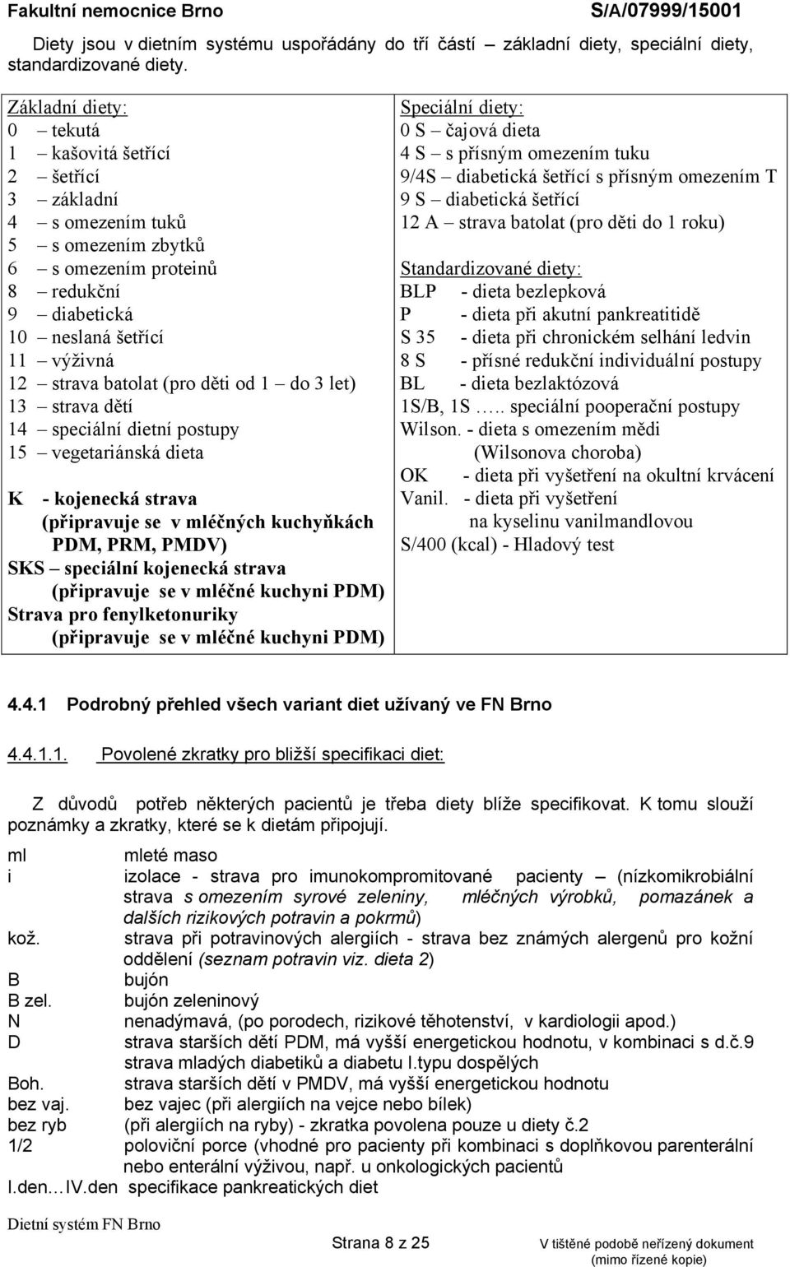

Slide 10
Správná výrobní praxe pro výrobu diet
Dietní stravování musí splňovat přísné hygienické předpisy.
Základní hygienické předpisy při přípravě pokrmů jsou totožné i pro dietní stravování.
Dietní stravování má své specifikace – např. má být připravováno odděleně.

Slide 11
Zajištění zdravotní nezávadnosti vstupních surovin
Vstupní suroviny musí být kvalitní a zdravotně nezávadné.
Musí se dodržovat všechny zásady správné výrobní praxe jako u běžného vaření.
U bezlepkové diety a diety při alergii se musí dbát na přísnější dodržování pravidel, která zabrání druhotné kontaminaci bezlepkových a bezalergenních pokrmů.
U bezlepkové diety může poškození zdraví vyvolat potravina obsahující lepek (pozor při nákupu).

Slide 12
Kontaminace
Kontaminací rozumíme přenesení škodlivých látek v potravině nebo v prostředí při manipulaci s potravinami.
U bezlepkové diety jde o znečištění lepkem.
U všech typů přípravy stravy pozor na kontaminaci mikroorganizmy a cizorodými látkami.

Slide 13
Příčiny vzniku nebezpečí
1) Primární kontaminace: mikroorganizmy, toxiny obsažené přímo v surovině (lepek, jiné alergeny).
2) Sekundární kontaminace: zdravotně nezávadná surovina je kontaminovaná závadnou surovinou, nástroji, zařízením, rukama zaměstnanců.

